Slide 1





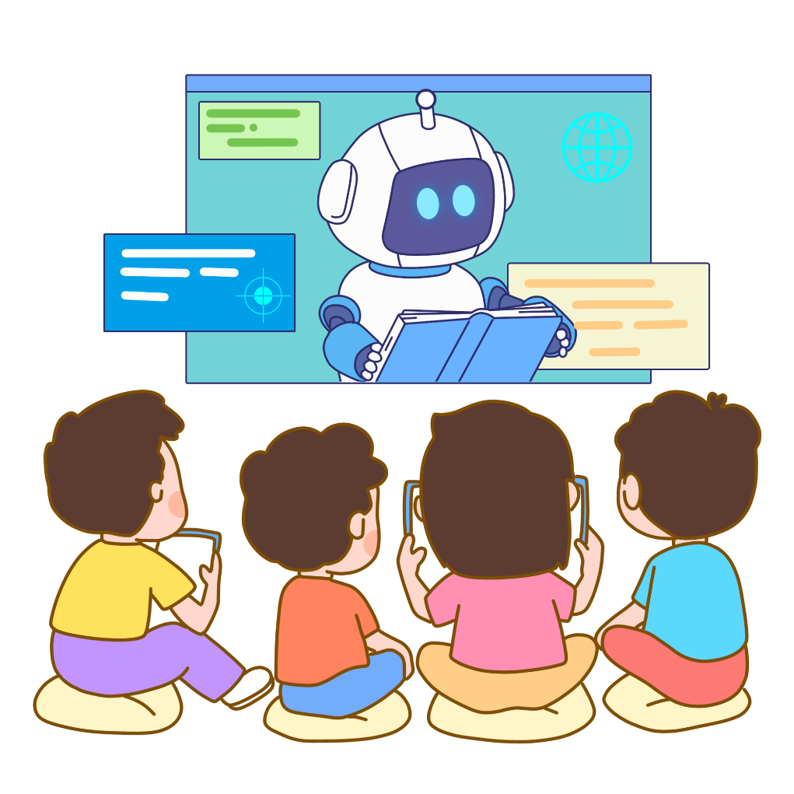
义务教育《信息科技》三年级下册
/ 第4单元 宣传中华传统节日
第 14 课 制作节日宣传作品
——共同创作
安庆市桐城市实验小学 张春兰

Slide 2
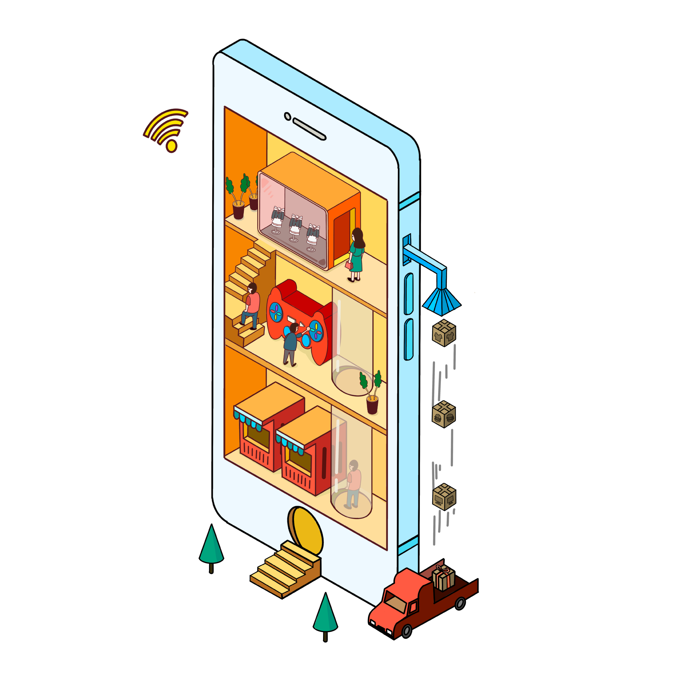

明确目标
1.说一说：组内分工及主题素材
（1）我们组的主题
（2）我们的组内分工
（3）我们收集到的素材 2.组内交流讨论制作作品
参照《学生手册》李徽同学制作端午节作品

Slide 3


小学信息科技三年级下册第4单元
活动导航
准备间
挑战台
确定作品结构
了解注意事项
在线分配任务
活动室
协同智慧树
添加文字
添加图片
组合作品内容页
收获园
展示作品
协同经验分享
评选“协同小能手”

Slide 4
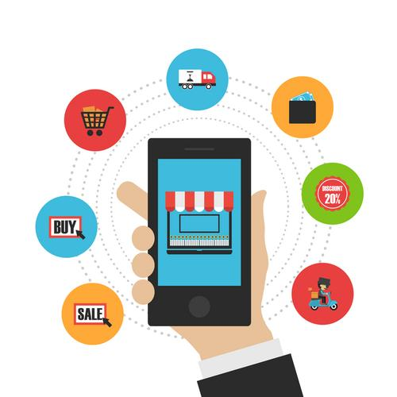


小学信息科技三年级下册第4单元
一、准备间
制作端午节作品，该做哪些准备呢？

Slide 5
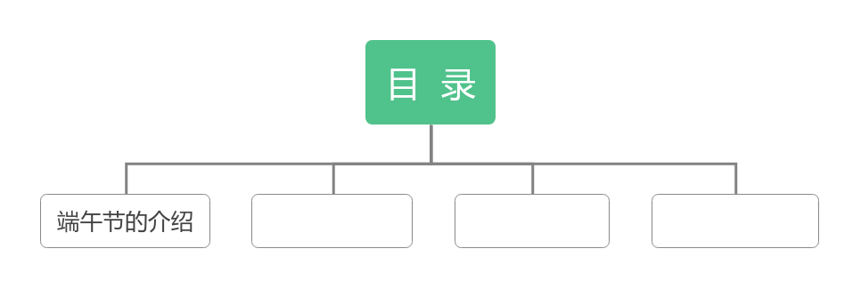

准备间
活动室
收获园
挑战台
1. 确定作品结构
组内成员根据主题，自主构思设计结构，并完成思维导图。

Slide 6
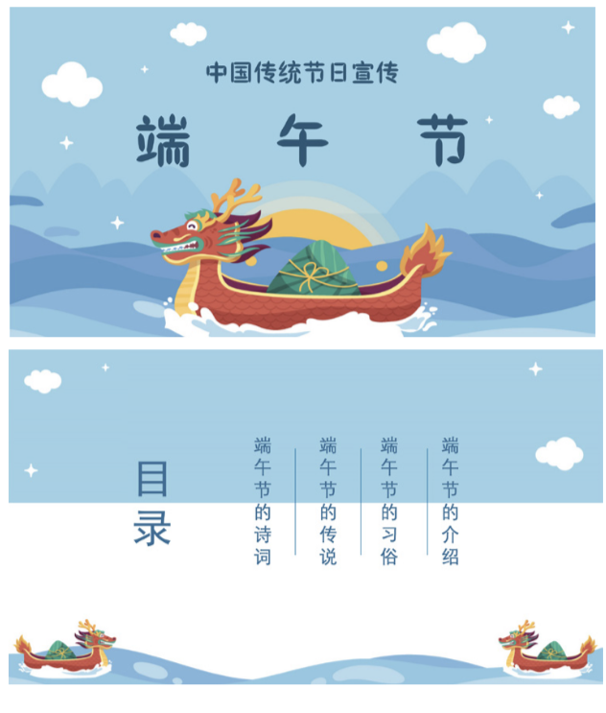

准备间
活动室
收获园
挑战台
2. 了解注意事项
排版注意
作品的每一页是不是文字越多越好？
□ 是 □ 否
作品的每一页是不是图片越多越好？
□是 □ 否
作品的每一页是不是配色越多越好？
□是 □否
结合学生手册，组内成员讨论图文排版的注意事项。

Slide 7
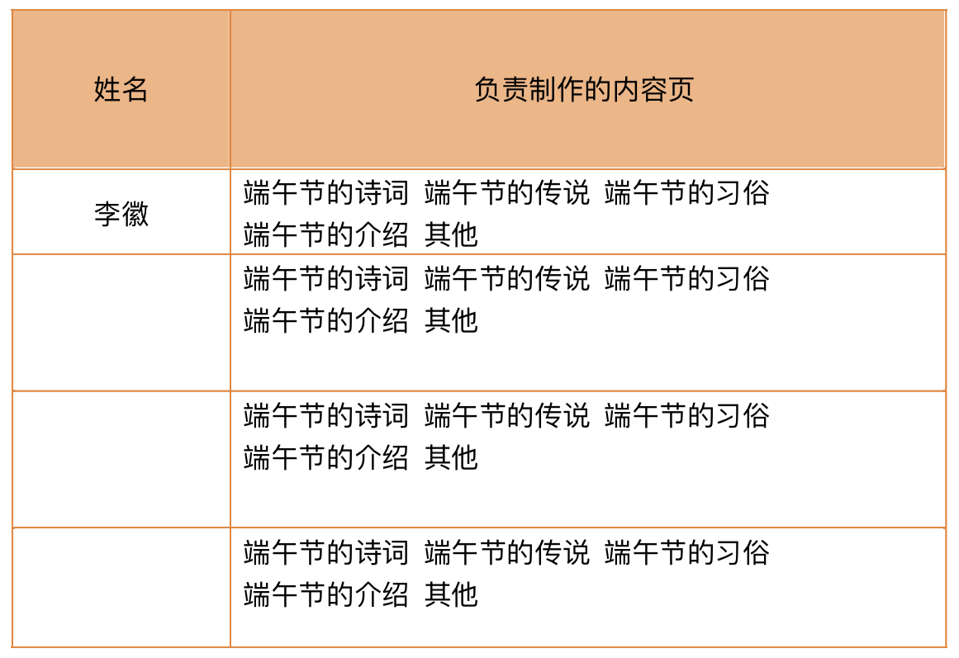
准备间
活动室
收获园
挑战台
3. 在线分配任务
为了课堂上的效率，各小组在课前已通过线上交流群，结合自己的特长，认领了各自的工作任务，并由组长进行分工。
你们认识这些数字设备吗

Slide 8
小学信息科技三年级下册第4单元
二、活动室
端午节宣传作品开始制作啦！

Slide 9
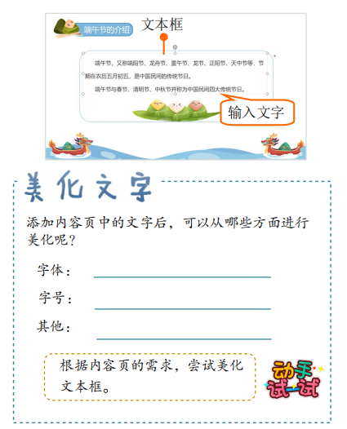
准备间
活动室
收获园
收获园
1. 添加文字
小组成员在自己负责的内容页中
完成文字的添加。
温馨提示：根据内容页的要求，
尝试美化文字。
数字设备初体验后，与其他同学分享一下体验后的收获。

Slide 10
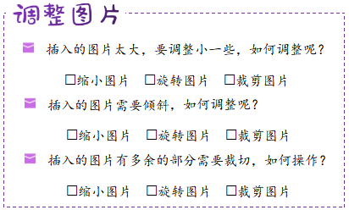

准备间
活动室
收获园
收获园
2.添加图片
从素材文件夹中选择相应图片，插入到指定位置。
图片插入到作品中，是否都能达到自己所需要的效果？如果未达到，如何解决？

Slide 11
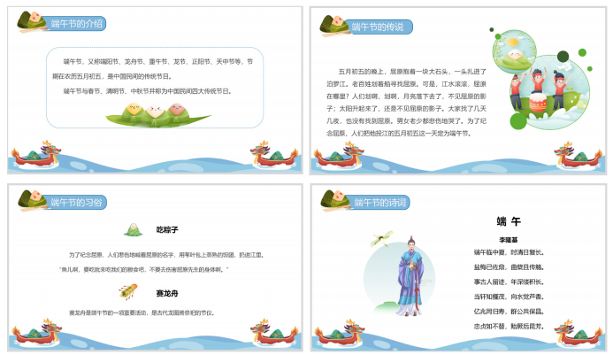
准备间
活动室
收获园
收获园
3.组合作品内容页
小组成员将制作好的作品内容页，线上发送给组长，组长在教师帮助下，组合作品内容页。
拍完小组大合照后，与其他组分享一下体验后的收获。

Slide 12
小学信息科技三年级下册第4单元
三、收获园
本次活动，有哪些收获呢？赶紧记录下来吧。

Slide 13

准备间
活动室
收获园
挑战台
1．展示作品
各小组代表轮流上台，通过大屏幕或实物投影展示本组制作的传统节日宣传作品。

Slide 14
准备间
活动室
收获园
挑战台
2．协同经验分享
我的协同体验
○分工与合作
我们小组的分工是________________ ，我负责的是___________________。
○沟通与交流
在制作作品时，我们小组是如何沟通的?____________________________。
○共同创作
通过本次活动，我在哪些方面通过共同创作来完成的？
_____________________________________________________________________。

Slide 15
准备间
活动室
收获园
挑战台
3．评选“协同小能手”
全班投票选出在协同合作中表现最突出的小组和个人，颁发“协同小能手”奖章。

Slide 16
准备间
活动室
收获园
挑战台
4．总结性评价
这节课通过活动探究，有哪些收获？
评价维度 | 评价自己 | 同伴眼里的我 | 老师眼里的我
协同合作完成节日宣传作品
参与组内讨论与线上积极交流
虚心听取别人的合作意见，完善并合并节日宣传作品

Slide 17
小学信息科技三年级下册第4单元
四、挑战台
还可以接受新的挑战吗？

Slide 18

准备间
活动室
收获园
挑战台
协同智慧树
构建“协同智慧树”：在“智慧树叶”上写下自己在本次活动中是如何共同创作的。结合实际，分享共同创作在日常生活中的应用。

Slide 19
义务教育《信息科技》三年级下册
第4单元 宣传中华传统节日
第14课 制作节日宣传作品
踏科技之浪，
逐时代而行！
小学信息科技三年级下册

